Slide 1

Lab Seminar
30.03.2018
OPEN LAB - MECHATRONICS
RESEARCHING TOPIC
Service Robot
Advisor: Assoc.Prof. Nguyen Truong Thinh
Researcher: Cao Le Cong Minh
Vo Dang Khoang
Tran Van Dao
OPEN LAB MECHATRONICS

Slide 2
Function
Understands spoken language
Schedule Alarm
Weather Report
Storyteller
Media
Health Assistant
IoT home control
Kitchen Helper App and Run all Android & IOS app
Movement and Voice Analyzing
A Helper

Slide 3
Previous Plan | Work Done | % | Future Work
Dùng C# truyền dữ liệu (string) cho Arduino xử lí. | Arduino nhận dữ liệu (string) từ c#, điều khiển động cơ đi thẳng với khoảng cách di chuyển nhận từ c#. Và né được vật cản phía trước. | 100
Topics | Long Term Research Plan
 | April | May. | June | July | August | Sep.
Robot di chuyển được theo yêu cầu và né được vật cản
Viết chương trình Android cho giao diện

Slide 4
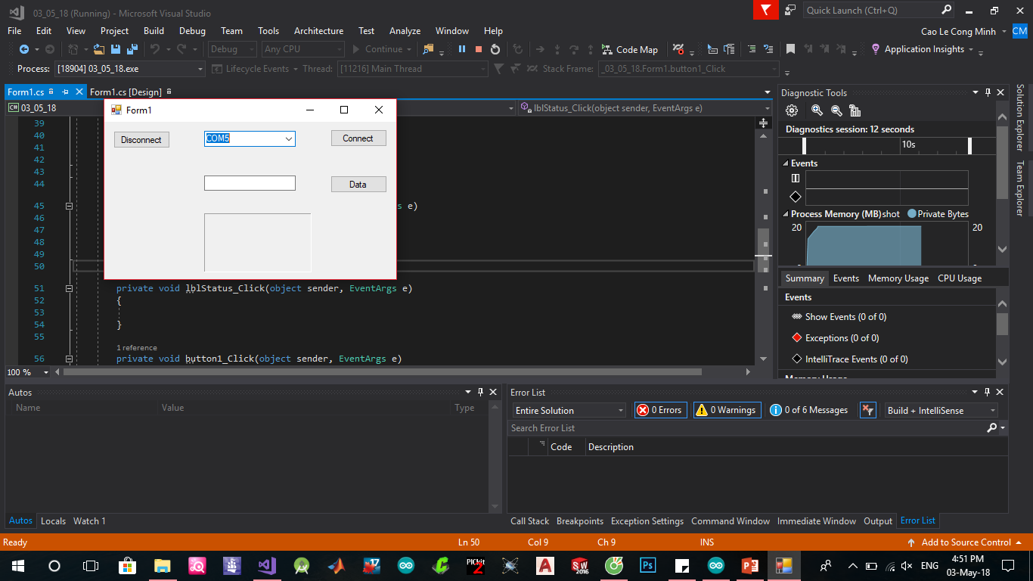

Slide 5
